Slide 1



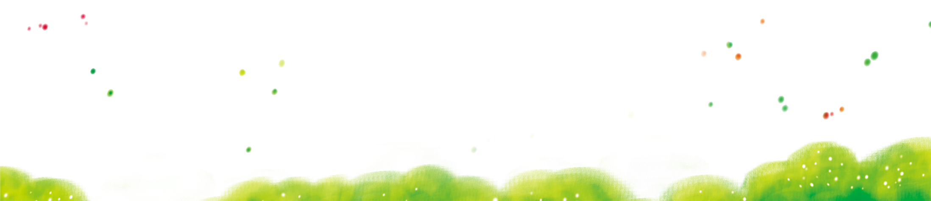


PHÒNG GD &ĐT LONG BIÊN
TRƯỜNG TIỂU HỌC PHÚC LỢI
TIẾNG VIỆT
ĐỌC
BÀI 5 : GIỌT NƯỚC VÀ BIỂN LỚN
(TIẾT 1+2)

Slide 2

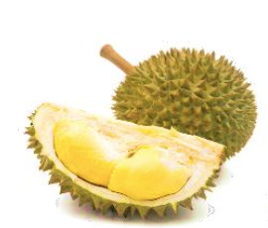
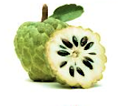
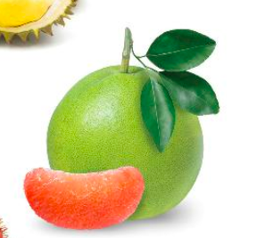
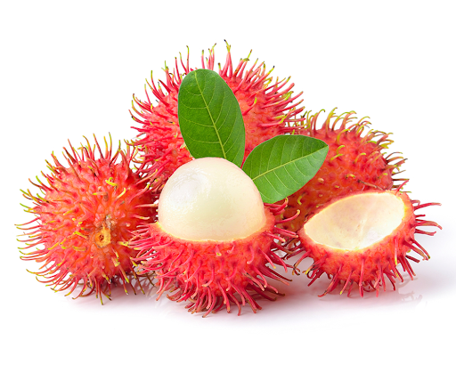
KHỞI ĐỘNG
a. Tròn như quả bóng màu xanh
Đung đưa trên cành chờ Tết trung thu
(Là quả gì?)
Quả bưởi
b. Quả gì vỏ có gai mềm
Đến khi chín đỏ thoạt nhìn tưởng hoa?
(Là quả gì?)
Quả chôm chôm

Slide 3

Thứ tư ngày 9 tháng 2 năm 2022
Tiếng Việt
Đǌ: Mùa vàng (tiết 1+2)

Slide 4
Yêu cầu cần đạt:
- Đọc đúng các từ khó, đọc rõ ràng bài đọc “Mùa vàng.”
- Hiểu thêm về mỗi mùa sẽ có một loại cây, loại quả khác nhau. Hiểu them về công việc của người nông dân.
- Bồi dưỡng tình yêu thiên nhiên

Slide 5
Mùa vàng
Thu về, những quả hồng đỏ mọng, những hạt dẻ nâu bóng, những quả na mở to mắt, thơm dìu dịu. Biển lúa vàng ươm. Gió nổi lên và sóng lúa vàng dập dờn trải tới chân trời.
Minh ríu rít bên mẹ:
- Mẹ ơi, con thấy quả trên cây đều chín hết cả rồi. Các bạn ấy đang mong có người đến hái đấy. Nhìn quả chín ngon thế này, chắc các bác nông dân vui lắm mẹ nhỉ?
- Đúng thế con ạ.
- Nếu mùa nào cũng được thu hoạch thì thích lắm, phải không mẹ?
Mẹ âu yếm nhìn Minh và bảo:
- Con nói đúng đấy! Mùa nào thức ấy. Nhưng để có cái thu hoạch, trước đó người nông dân phải làm rất nhiều việc. Họ phải cày bừa, gieo hạt và ươm mầm. Rồi mưa nắng, hạn hán, họ phải chăm sóc vườn cây, ruộng đồng. Nhờ thế mà cây lớn dần, ra hoa kết trái và chín rộ đấy.
- Mẹ ơi, con hiểu rồi. Công việc của các bác nông dân vất vả quá mẹ nhỉ?

Slide 6


Luyện đọc từ khó
dập dờn
ríu rít
reo hạt

Slide 7



Mùa vàng
Đọc toàn bài
Luyện đọc đoạn
Bài đọc chia làm mấy đoạn?
Thu về, những quả hồng đỏ mọng, những hạt dẻ nâu bóng, những quả na mở to mắt, thơm dìu dịu. Biển lúa vàng ươm. Gió nổi lên và sóng lúa vàng dập dờn trải tới chân trời.
Minh ríu rít bên mẹ:
- Mẹ ơi, con thấy quả trên cây đều chín hết cả rồi. Các bạn ấy đang mong có người đến hái đấy. Nhìn quả chín ngon thế này, chắc các bác nông dân vui lắm mẹ nhỉ?
- Đúng thế con ạ.
- Nếu mùa nào cũng được thu hoạch thì thích lắm, phải không mẹ?
Mẹ âu yếm nhìn Minh và bảo:
- Con nói đúng đấy! Mùa nào thức ấy. Nhưng để có cái thu hoạch, trước đó người nông dân phải làm rất nhiều việc. Họ phải cày bừa, gieo hạt và ươm mầm. Rồi mưa nắng, hạn hán, họ phải chăm sóc vườn cây, ruộng đồng. Nhờ thế mà cây lớn dần, ra hoa kết trái và chín rộ đấy.
- Mẹ ơi, con hiểu rồi. Công việc của các bác nông dân vất vả quá mẹ nhỉ?

Slide 8
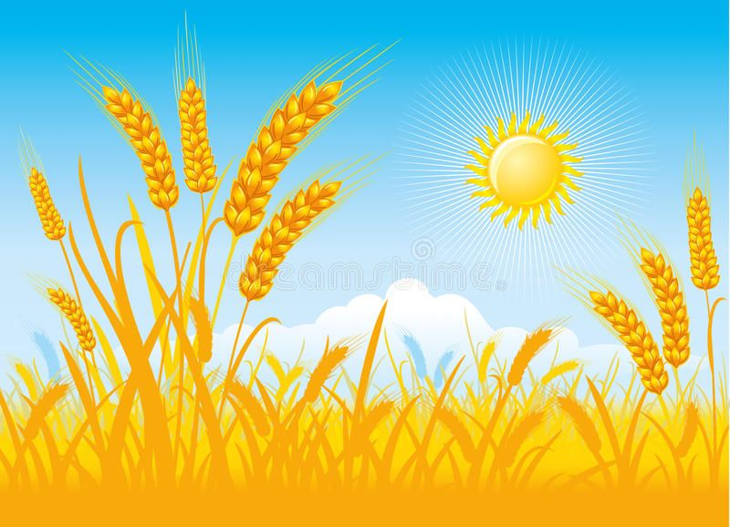
TRẢ LỜI CÂU HỎI
1. Những loại cây loại quả nào được nhắc đến khi mùa thu về?
→ Quả hồng, hạt dẻ, quả na, cây lúa.
2. Bạn nhỏ nghĩ gì khi nhìn thấy quả chín?
→ Quả trên cây đang chờ người đến hái. Nhìn quả chín ngon thế này, chắc các bác nông dân vui lắm.

Slide 9

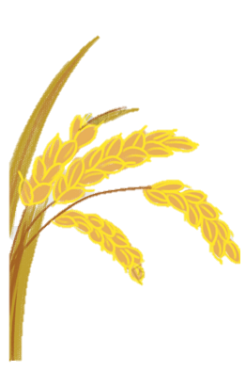
3. Kể tên những công việc người nông dân phải làm để có mùa thu hoạch.
→ Cày bừa, gieo hạt, ươm mầm, chăm sóc.
4. Bài đọc giúp em hiểu điều gì?
→ Để có cái thu hoạch người nông dân rất vất vả. Vì thế chúng ta cần có thái độ kính trọng và biết ơn người nông dân.

Slide 10
Mùa vàng
Thu về, những quả hồng đỏ mọng, những hạt dẻ nâu bóng, những quả na mở to mắt, thơm dìu dịu. Biển lúa vàng ươm. Gió nổi lên và sóng lúa vàng dập dờn trải tới chân trời.
Minh ríu rít bên mẹ:
- Mẹ ơi, con thấy quả trên cây đều chín hết cả rồi. Các bạn ấy đang mong có người đến hái đấy. Nhìn quả chín ngon thế này, chắc các bác nông dân vui lắm mẹ nhỉ?
- Đúng thế con ạ.
- Nếu mùa nào cũng được thu hoạch thì thích lắm, phải không mẹ?
Mẹ âu yếm nhìn Minh và bảo:
- Con nói đúng đấy! Mùa nào thức ấy. Nhưng để có cái thu hoạch, trước đó người nông dân phải làm rất nhiều việc. Họ phải cày bừa, gieo hạt và ươm mầm. Rồi mưa nắng, hạn hán, họ phải chăm sóc vườn cây, ruộng đồng. Nhờ thế mà cây lớn dần, ra hoa kết trái và chín rộ đấy.
- Mẹ ơi, con hiểu rồi. Công việc của các bác nông dân vất vả quá mẹ nhỉ?

Slide 11
Mùa vàng
Mẹ âu yếm nhìn Minh và bảo:
- Con nói đúng đấy! Mùa nào thức ấy. Nhưng để có cái thu hoạch, trước đó người nông dân phải làm rất nhiều việc. Họ phải cày bừa, gieo hạt và ươm mầm. Rồi mưa nắng, hạn hán, họ phải chăm sóc vườn cây, ruộng đồng. Nhờ thế mà cây lớn dần, ra hoa kết trái và chín rộ đấy.
- Mẹ ơi, con hiểu rồi. Công việc của các bác nông dân vất vả quá mẹ nhỉ?

Slide 12

1. Kết hợp từ ngữ ở cột A với từ ngữ ở cột B để tạo câu nêu đặc điểm.
A B
Quả hồng
vàng ươm.
Hạt dẻ
thơm dìu dịu.
Quả na
đỏ mọng.
Biển lúa
nấu bóng.

Slide 13
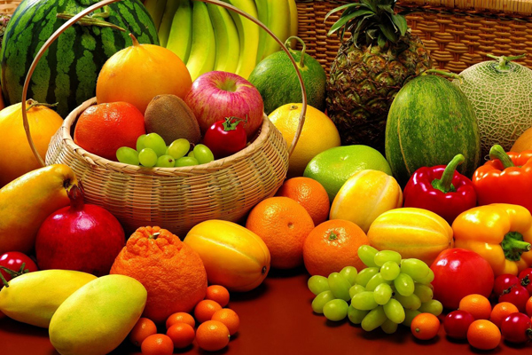
2. Đặt một câu nêu đặc điểm của loài cây hoặc loại quả mà em thích.
Mẫu: Quả xoài có màu vàng ươm, vị ngọt lịm.

Slide 14
HOẠT ĐỘNG TIẾP NỐI
Luyện đọc lại bài Mùa vàng
Nói với người thân câu nêu đặc điểm về loài cây hoặc loại quả mà em thích.
Chuẩn bị bài học sau.

Slide 15
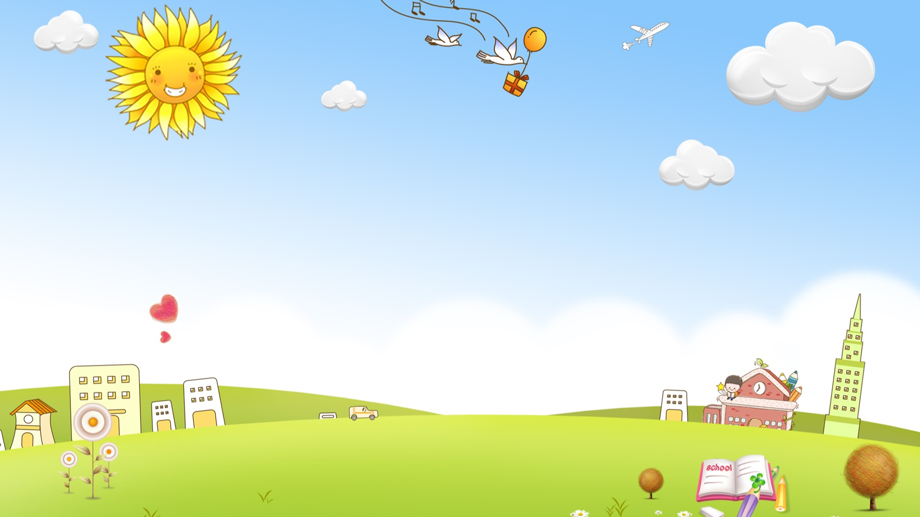
CHÚC CÁC CON
CHĂM NGOAN HỌC GIỎI

Slide 16
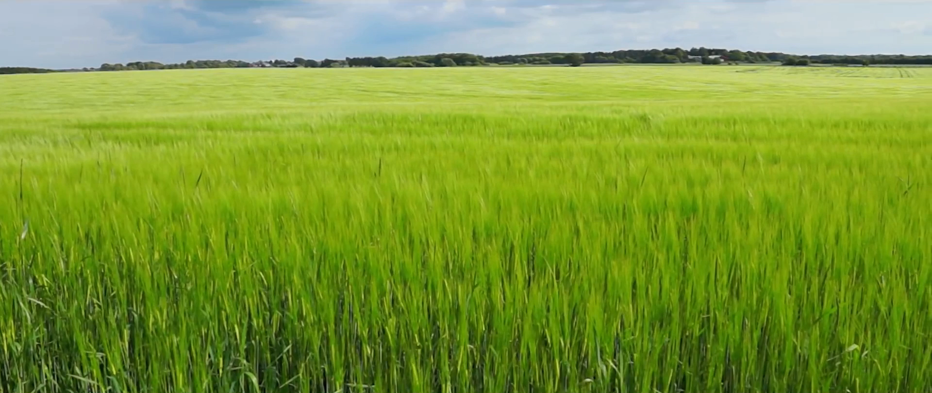
Giải nghĩa từ
: (lúa) chuyển động lên xuống nhịp nhàng theo gió
dập dờn

Slide 17
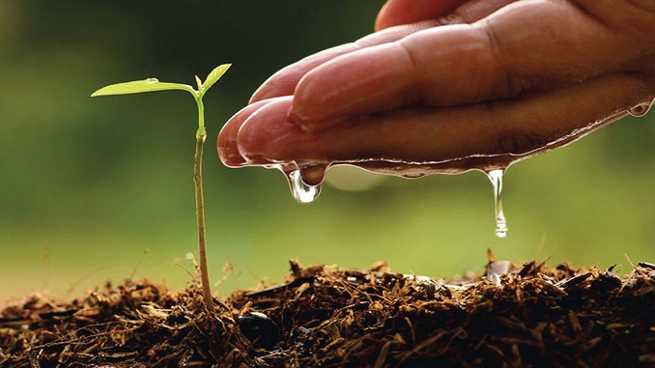
Giải nghĩa từ
ươm mầm
: gieo hạt cho mọc thành cây non.

Slide 18
Ngắt nghỉ câu dài
Gió nổi lên và sóng lúa vàng dập dờn trải tới chân trời.

Slide 19
Ngắt nghỉ câu dài
Nếu mùa nào cũng được thu hoạch thì thích lắm, phải không mẹ?

